Slide 1

CHÀO MỪNG QUÝ THẦY CÔ
VỀ DỰ GIỜ THĂM LỚP
Môn Đạo đức lớp 3
BÀI 8: LÀM ĐỒ DÙNG HỌC TẬP (T3)

Slide 2


Slide 3
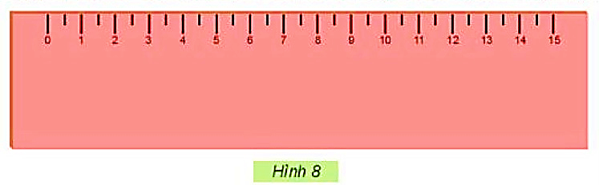
1. Trưng bày sản phẩm

Slide 4



2. Lập bảng và đánh giá sản phẩm
PHIẾU ĐÁNH GIÁ SẢN PHẨM
Yêu cầu
Thước thẳng | ? | ? | ?
Đúng kích thước | ? | ? | ?
Chắc chắn | ? | ? | ?
Vạch chia số đều nhau | ? | ? | ?

Slide 5
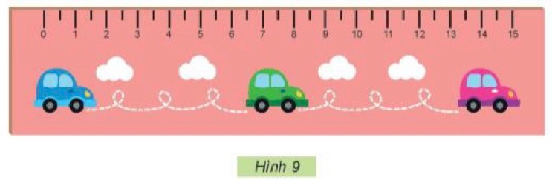
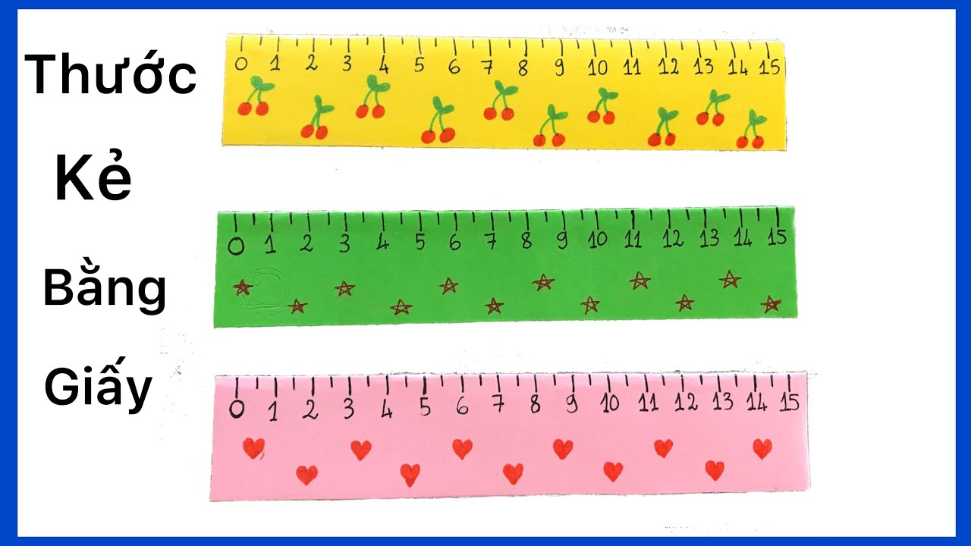
1. Trang trí sản phẩm

Slide 6

Đánh giá Chia sẻ

Slide 7

XIN CHÂN THÀNH CẢM ƠN
QUÝ THẦY CÔ GIÁO VÀ CÁC EM

